Slide 1
CONTRATOS DE CLIENTES
Orlando Sedamano Cornejo
Marco Bustinza
Néstor Robles Cacha
Gabriela Rojas Munive
Paola Rojas Chicoma
Augusto Suárez Gutiérrez

Slide 2

PLAN DE PRUEBAS

Slide 3
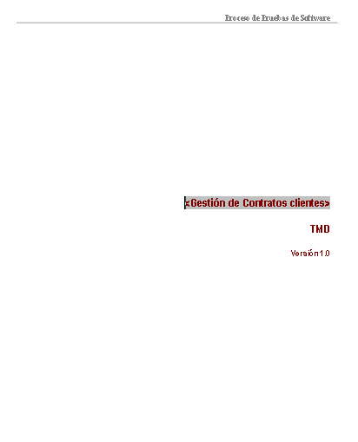
Gestión de Procesos de Pruebas

Slide 4

CASOS DE PRUEBA

Slide 5
Seguridad y Continuidad del Negocio
SI_CUS002_VERIFICAR_LOS_CONTROLES_DE_SEGURIDAD_DE_INFORMACION
SI_CUS006_CREAR_INCIDENCIA
SI_CUS012_CREAR_ACTIVO
SI_CUS013_MANTENIMIENTO_ACTIVO
SI_CUS014_CREAR_PROCESOS
SI_CUS015_MANTENIMIENTO DE PROCESOS

Slide 6
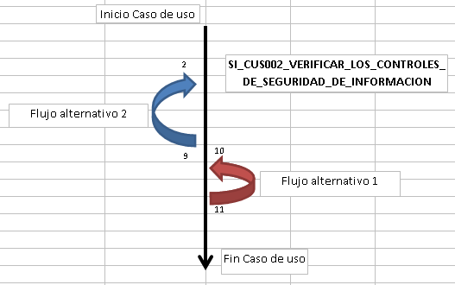
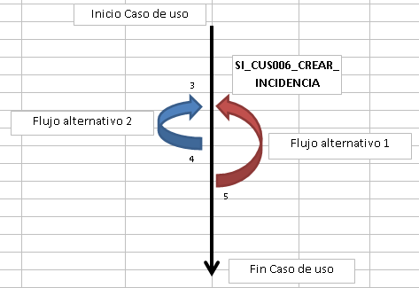
Seguridad y Continuidad del Negocio

Slide 7
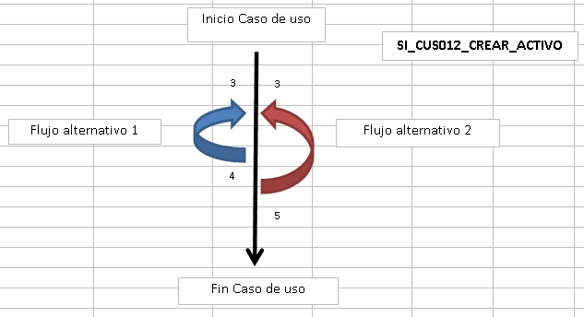
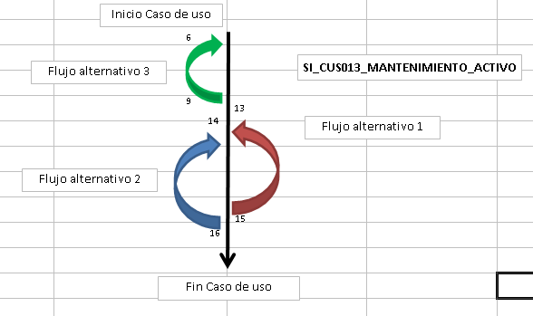
Seguridad y Continuidad del Negocio

Slide 8
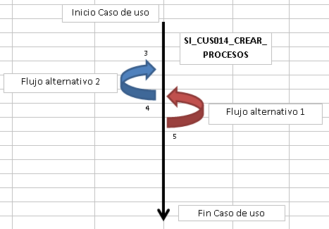
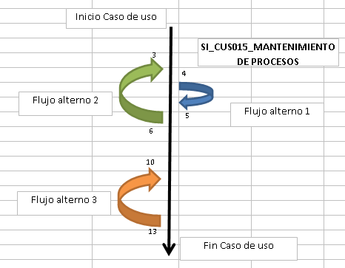
Seguridad y Continuidad del Negocio

Slide 9

METRICAS DE CALIDAD

Slide 10
METRICAS DE CALIDAD APLICADAS A OTROS MODULOS
Métrica Interna
Registrabilidad de Cambios
Métrica Externa
Prevención de caídas

Slide 11
CONTRATOS DE CLIENTES
Orlando Sedamano Cornejo
Marco Bustinza
Néstor Robles Cacha
Gabriela Rojas Munive
Paola Rojas Chicoma
Augusto Suárez Gutiérrez
GRACIAS !!!

